Slide 1
Порядок использования электронной подписи в органах исполнительной власти Приморского края

Slide 2
Что такое электронная подпись?
Электронная подпись - информация в электронной форме, которая присоединена к другой информации в электронной форме (подписываемой информации) или иным образом связана с такой информацией и которая используется для определения лица, подписывающего информацию
(Федеральный закон от 06.04.2011 N 63-ФЗ «Об электронной подписи»)

Slide 3
Ключевые определения
Сертификат ключа проверки электронной подписи
Средства
электронной подписи
Удостоверяющий центр
Ключевая информация
Ключ электронной подписи / ключ проверки
электронной подписи
Ключевой носитель

Slide 4
Виды электронных подписей
Электронная подпись
Простая
электронная подпись
Усиленная
электронная подпись
Усиленная неквалифицированная электронная подпись
Усиленная квалифицированная электронная подпись

Slide 5
Виды электронных подписей
Электронная подпись
Простая
электронная подпись
Усиленная
электронная подпись
Усиленная неквалифицированная электронная подпись
Усиленная квалифицированная электронная подпись

Slide 6
Обязанности участников электронного взаимодействия при использовании усиленных электронных подписей
1.
Обеспечивать конфиденциальность ключей электронных подписей
2.
Уведомлять удостоверяющий центр, выдавший сертификат ключа проверки электронной подписи, и иных участников электронного взаимодействия о нарушении конфиденциальности ключа электронной подписи в течение не более чем одного рабочего дня со дня получения информации о таком нарушении
3.
Не использовать ключ электронной подписи при наличии оснований полагать, что конфиденциальность данного ключа нарушена
4.
Использовать для создания и проверки квалифицированных электронных подписей, создания ключей квалифицированных электронных подписей и ключей их проверки средства электронной подписи, имеющие подтверждение соответствия требованиям, установленным в соответствии с Федеральный закон от 06.04.2011 N 63-ФЗ «Об электронной подписи»

Slide 7
Признание квалифицированной электронной подписи
1.
Квалифицированный сертификат создан и выдан аккредитованным удостоверяющим центром, аккредитация которого действительна на день выдачи указанного сертификата
2.
Квалифицированный сертификат действителен на момент подписания электронного документа или на день проверки действительности указанного сертификата, если момент подписания электронного документа не определен
3.
Имеется положительный результат проверки принадлежности владельцу квалифицированного сертификата квалифицированной электронной подписи, с помощью которой подписан электронный документ, и подтверждено отсутствие изменений, внесенных в этот документ после его подписания

Slide 8
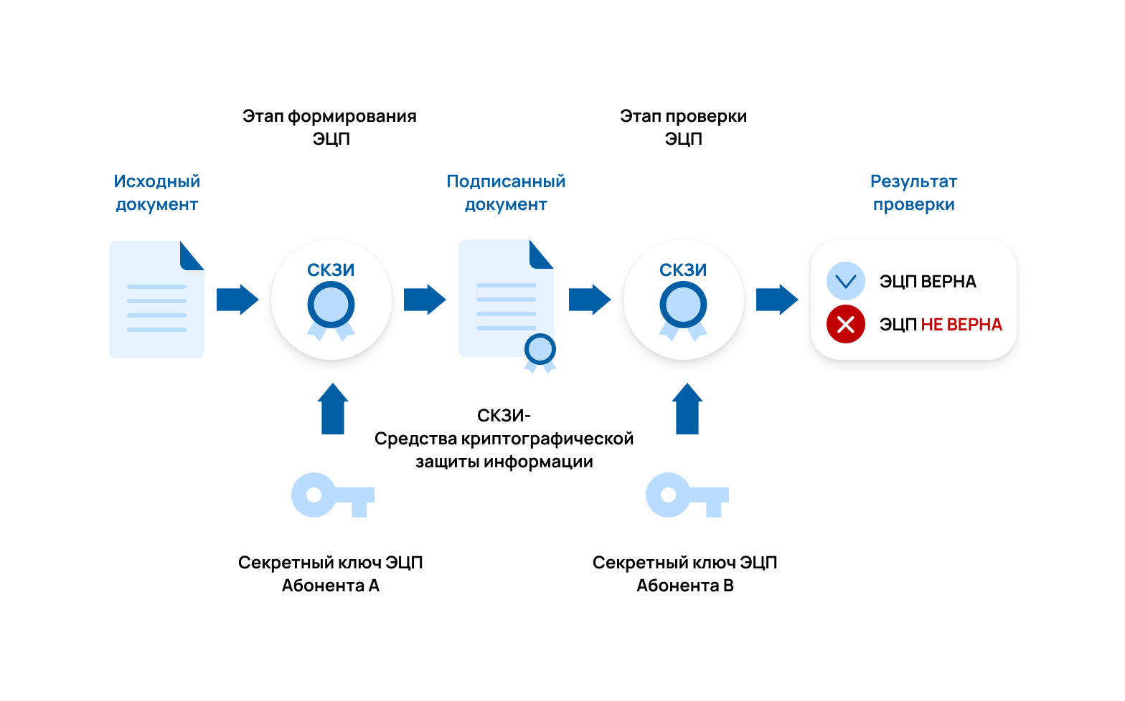
Принцип работы

Slide 9
В системе электронного документа оборота Правительства Приморского края (РСМЭД) документы, подписанные электронной подписью, автоматически проходят проверку подлинности.
Информация о признании электронной подписи находится над карточкой документа.
Нажав на символ замка, пользователь может просмотреть сертификат и файл подписи.

Slide 10
Правила безопасной работы
Необходимо исключать несанкционированный доступ / контролировать действия посторонних лиц
Необходимо соблюдать правила использования и хранения ключевых носителей
Запрещается использовать подпись, если:
Подан запрос на отзыв сертификата
Действие сертификата прекращено

Slide 11
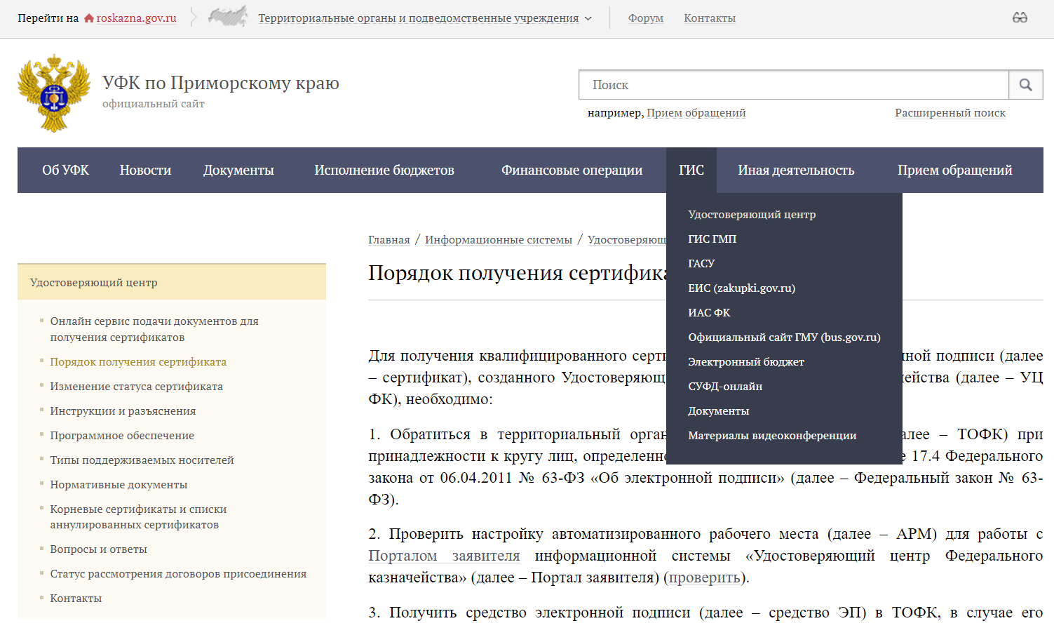
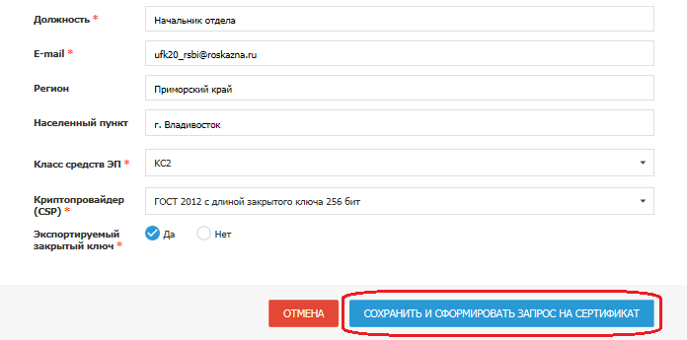
Инструкции
vladivostok.roskazna.gov.ru
1
2
3

Slide 12
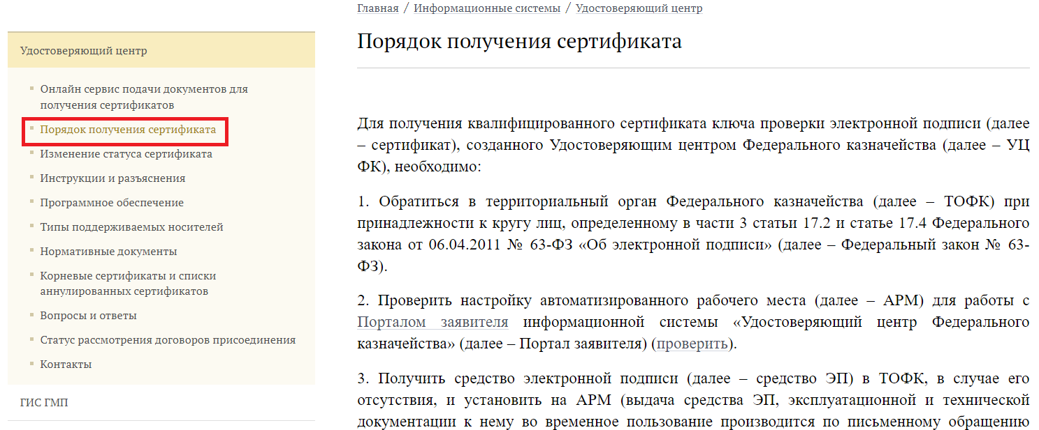
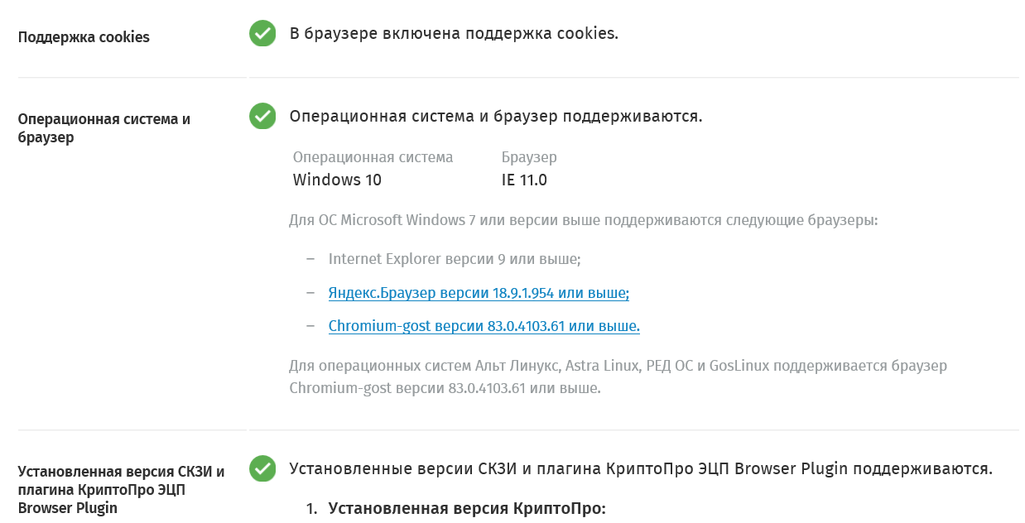
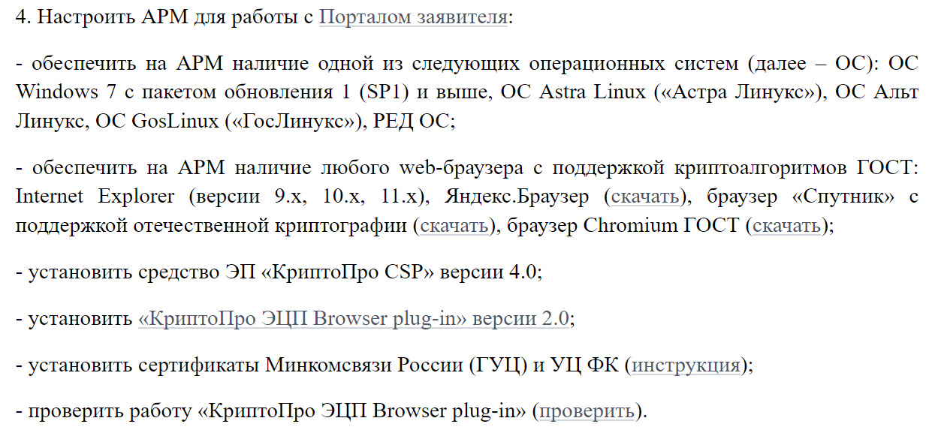
Инструкции
vladivostok.roskazna.gov.ru

Slide 13
Спасибо за внимание!
КГКУ «ИТЦ Приморского края»
Телефон: (423) 230-25-26
E-mail: itc@primorsky.ru

